Slide 1
Laboratório 8
Concepção Centrada no Utilizador
Grupo 10
Pedro Silva, 76066
Miguel Cruz, 76102
Inês Santos, 76334
Daniel Trindade, 76349
Testes de usabilidade

Slide 2
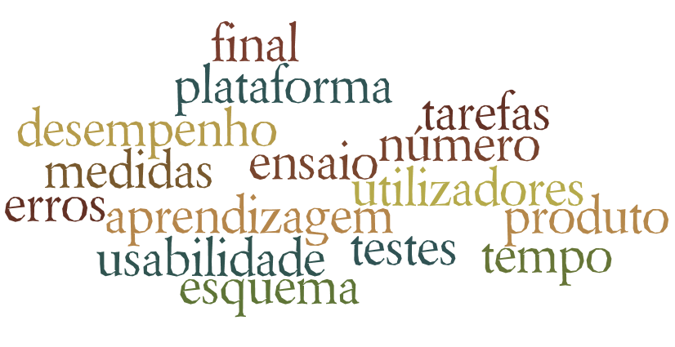
Tarefas mais importantes e representativas da nossa plataforma
Tarefas

Slide 3
Tarefas
Criar Conta
Entrar na conta (login)
Pesquisar curso por nome
Inscrever no Curso
Iniciar a Visualização do vídeo
Ver perfil da conta
Criar Curso
Adicionar Aulas

Slide 4
Especificação dos testes de usabilidade para cada tarefa
Testes de usabilidade

Slide 5
Testes de Usabilidade 1/8
Criar conta
Atributo: Facilidade em criar conta com pouca experiência
Medida 1: Tempo até concluir o registo, excluindo o preenchimento de cada campo.
Medida 2: Número de erros cometidos até iniciar o registo
Medida 3: Número de cliques necessários
Método de medição: Criar uma conta de aluno para o Aníbal Silva, com o nome de utilizador “presidente”, password “maria”, e como método de contacto o e-mail “belem@presidencia.pt”.
 | Tempo (Medida 1) |  | Erros (Medida 2) |  | Cliques (Medida 3)
 | Aluno | Professor | Aluno | Professor | Aluno | Professor
Actual | 3 minutos | 1 minuto | 3 | 1 | 5 | 3
Aceitável | 2 minutos |  | 1 |  | 3
Objectivo | 1 minuto |  | 0 |  | 3
Ideal | 30 segundos |  | 0 |  | 3

Slide 6
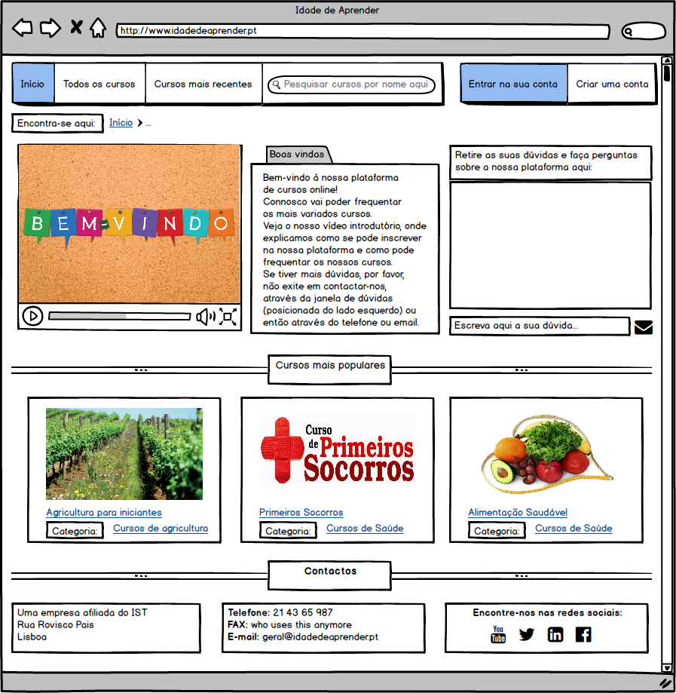
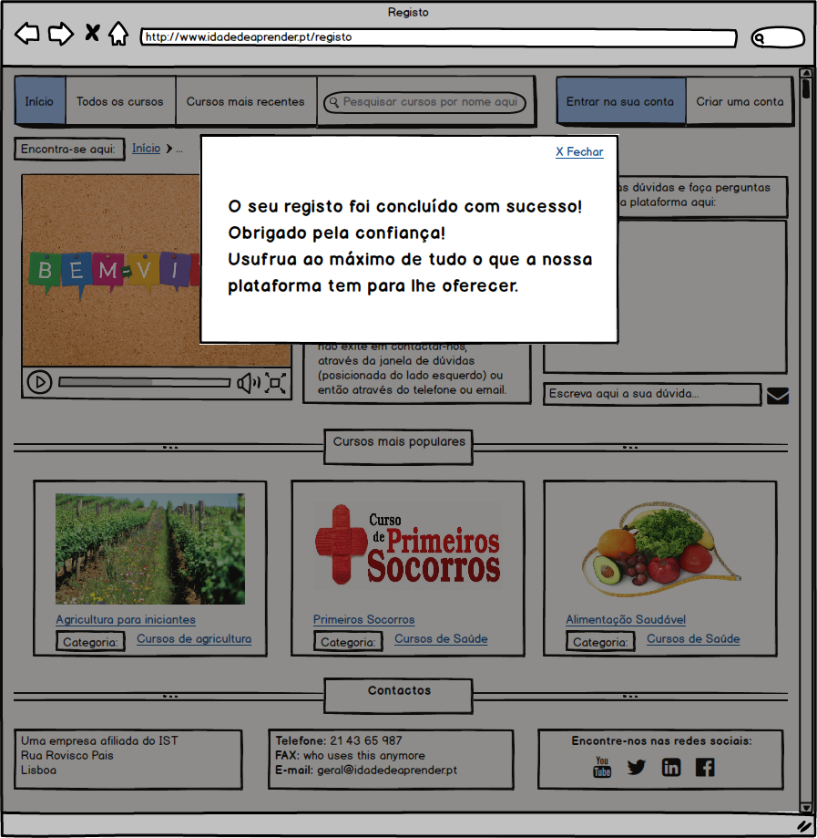
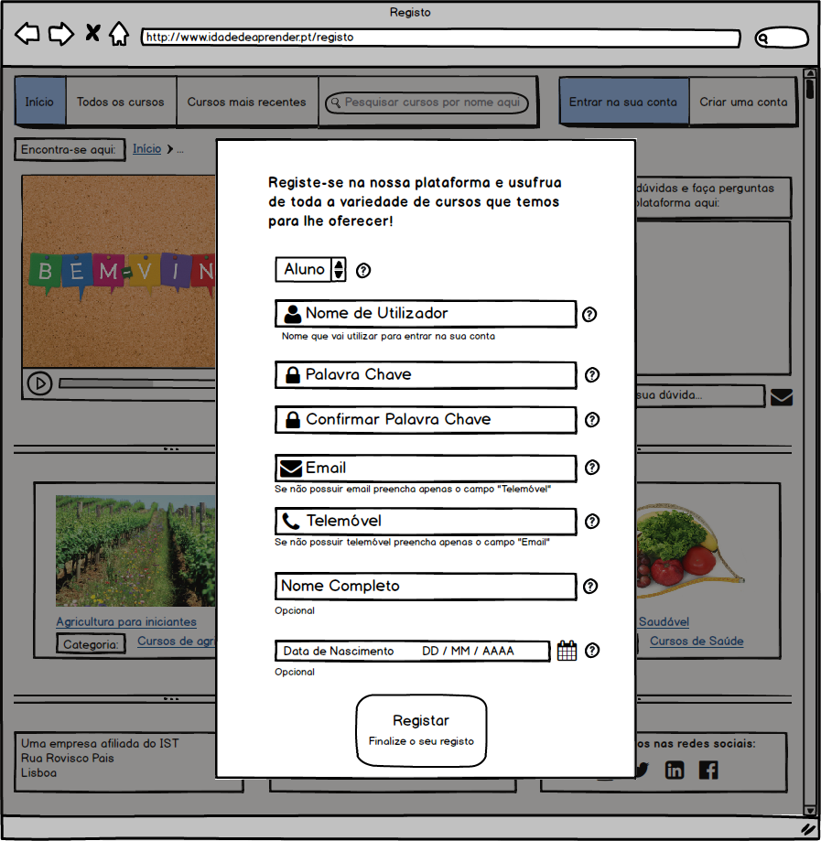
1
3
2

Slide 7
Testes de Usabilidade 2/8
Entrar na conta (login)
Atributo: Facilidade em entrar na conta do utilizador (LOGIN)
Medida 1: Tempo que demora a identificar e selecionar o botão de “Entrar na conta”
Medida 2: Número de erros cometidos
Medida 3: Número de cliques necessários
Método da Medição: Carregar no botão “Entrar na Conta”, para entrar na sua conta e preencher os campos: “Nome de utilizador” e “Palavra Chave”.
 | Tempo (Medida 1) |  | Erros (Medida 2) |  | Cliques (Medida 3)
 | Aluno | Professor | Aluno | Professor | Aluno | Professor
Actual | 10 segundos | 6 segundos | 1 | 0 | 2 | 2
Aceitável | 30 segundos |  | 3 |  | 2
Objectivo | 15 segundos |  | 0 |  | 2
Ideal | 5 segundos |  | 0 |  | 2

Slide 8
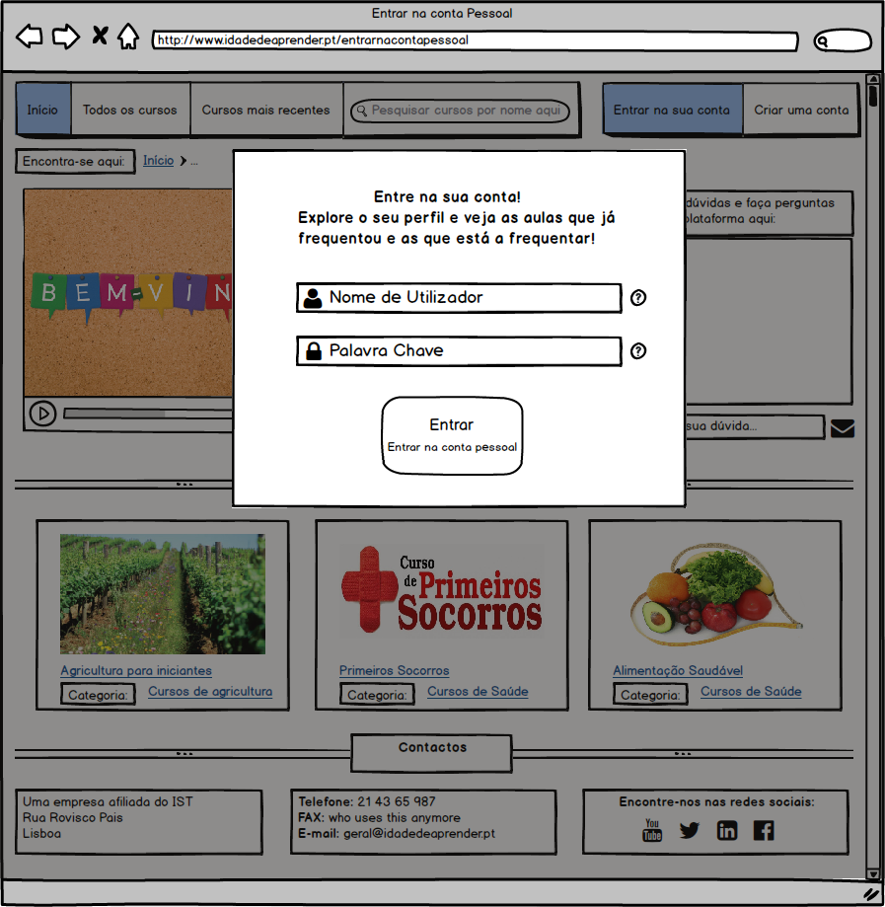
1
2

Slide 9
Testes de Usabilidade 3/8
Pesquisar curso pelo nome
Atributo: Facilidade em pesquisar um curso pelo nome
Medida 1: Tempo que demora a identificar e selecionar a zona de escrita para a pesquisa dos cursos por nome (“Pesquisa por nome”), sem contar com o tempo que demora a escrever o nome do curso.
Medida 2: Número de erros cometidos
Medida 3: Número de cliques necessários
Método da Medição: Identificar o local da “Pesquisa por nome” e colocar o nome do curso “Agricultura - Iniciantes” e selecionar no curso que aparece.
 | Tempo (Medida 1) |  | Erros (Medida 2) |  | Cliques (Medida 3)
 | Aluno | Professor | Aluno | Professor | Aluno | Professor
Actual | 10 segundos | 6 segundos | 0 | 0 | 4 | 2
Aceitável | 30 segundos |  | 2 |  | 2
Objectivo | 15 segundos |  | 0 |  | 2
Ideal | 5 segundos |  | 0 |  | 2

Slide 11
Testes de Usabilidade 4/8
Inscrever no curso
Atributo: Facilidade em inscrever num curso para o frequentar
Medida 1: Tempo até concluir o registo, excluindo o preenchimento de cada campo.
Medida 2: Número de erros cometidos até fazer inscrição para frequentar.
Medida 3: Número de cliques necessários
Método de medição: Estando na página de um curso (por exemplo, Agricultura), clicar no botão “Frequentar Curso”, excluindo tempo de ler descrições ou ver vídeos de apresentação, tendo em conta que já entrou na sua conta , ou seja, tem o “login” feito.
 | Tempo (Medida 1) |  | Erros (Medida 2) |  | Cliques (Medida 3)
 | Aluno | Professor | Aluno | Professor | Aluno | Professor
Actual | 30 segundos | 20 segundos | 1 | 0 | 2 | 1
Aceitável | 40 segundos |  | 1 |  | 3
Objectivo | 20 segundos |  | 0 |  | 1
Ideal | 10 segundos |  | 0 |  | 1

Slide 12
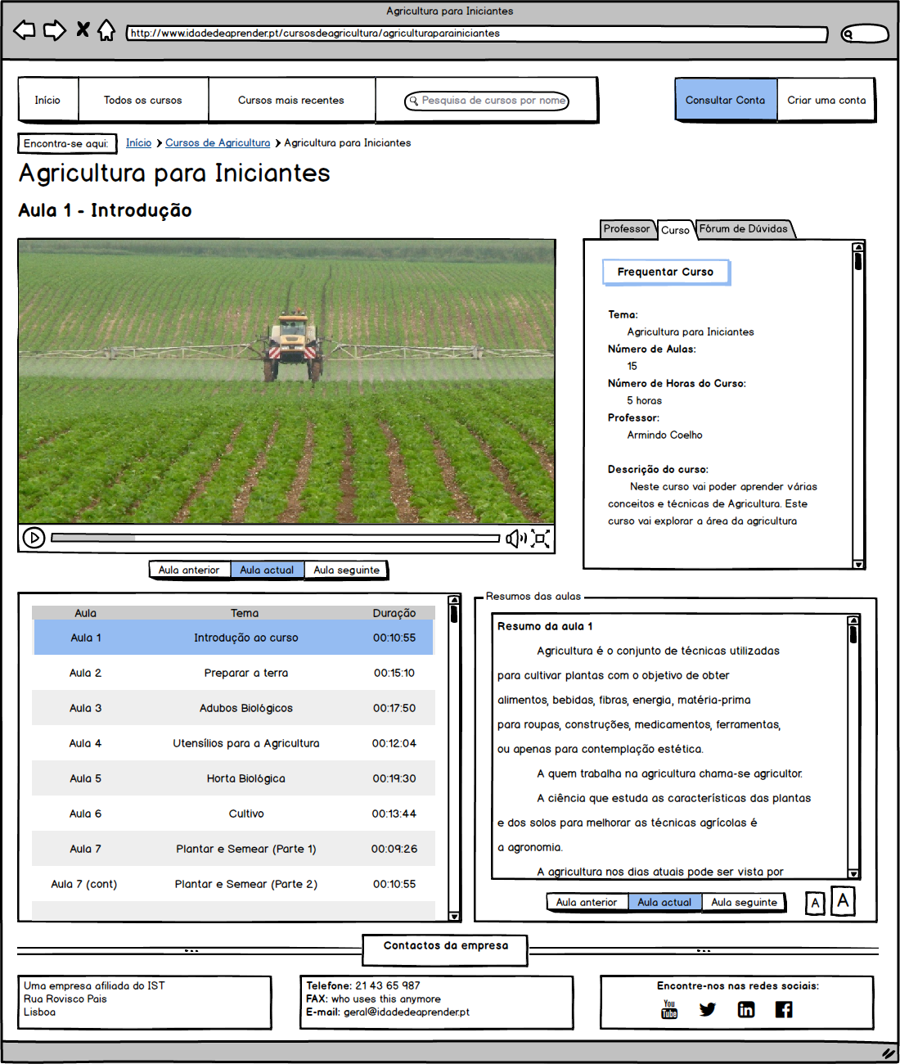

Slide 13
Perspectiva dos alunos 5/6
Iniciar visualização do vídeo
Atributo: Facilidade em iniciar a visualização de um vídeo
Medida 1: Tempo que demora a identificar e selecionar o botão de “play” para inicializar a visualização do vídeo.
Medida 2: Número de erros cometidos
Medida 3: Número de cliques necessários
Método da Medição: Identificar o botão de “Play” e visualizar o conteúdo do vídeo.
 | Tempo (Medida 1) |  | Erros (Medida 2) |  | Cliques (Medida 3)
 | Aluno | Professor | Aluno | Professor | Aluno | Professor
Actual | 15 segundos | 10 segundos | 0 | 0 | 1 | 1
Aceitável | 30 segundos |  | 2 |  | 2
Objectivo | 15 segundos |  | 0 |  | 1
Ideal | 5 segundos |  | 0 |  | 1

Slide 15
Perspectiva dos alunos 6/6
Ver perfil da conta
Atributo: Facilidade em visualizar o perfil da sua conta.
Medida 1: Tempo que demora a identificar e selecionar o botão de “Consultar Conta” para visualizar o seu perfil.
Medida 2: Número de erros cometidos
Medida 3: Número de cliques necessários
Método da Medição: Identificar o botão de “Consultar Conta” e visualizar o seu perfil.
 | Tempo (Medida 1) |  | Erros (Medida 2) |  | Cliques (Medida 3)
 | Aluno | Professor | Aluno | Professor | Aluno | Professor
Actual | 15 segundos | 10 segundos | 0 | 0 | 1 | 1
Aceitável | 30 segundos |  | 2 |  | 2
Objectivo | 15 segundos |  | 0 |  | 1
Ideal | 5 segundos |  | 0 |  | 1

Slide 16
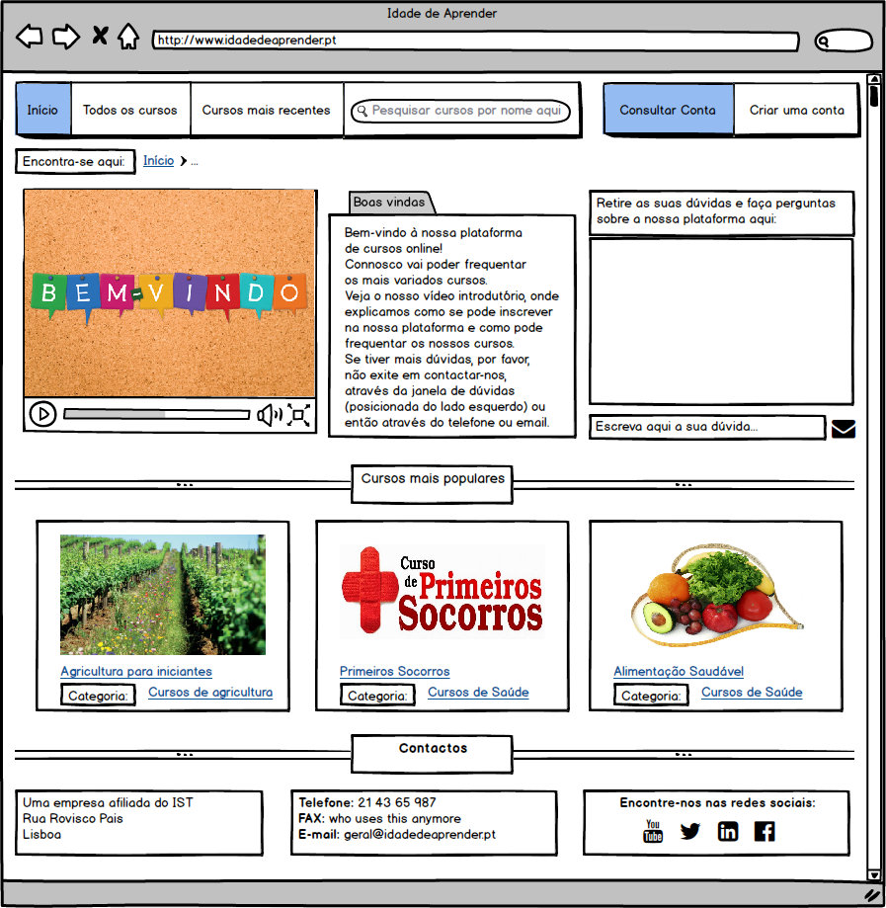

Slide 17
Testes de Usabilidade 7/8
Criar curso (Apenas para Professores)
Atributo: Facilidade em criar um curso.
Medida 1: Tempo que demora a identificar e seleccionar o botão “Criar Curso” e preencher os dados sobre o novo curso.
Medida 2: Número de erros cometidos.
Medida 3: Número de cliques feitos até concluir tarefa.
Método da Medição: Criar um curso dedicado ao campo de Agricultura. Devem de ser dadas informações quanto ao número de aulas, custo do curso e informação sobre o curso.
 | Tempo (Medida 1) | Erros (Medida 2) | Cliques (Medida 3)
 | Professor | Professor | Professor
Actual | 2 minutos | 0 | 1
Aceitável | 4 minutos | 1 | 2
Objectivo | 2 minutos | 0 | 1
Ideal | 2 minutos | 0 | 1

Slide 19
Testes de Usabilidade 8/8
Adicionar aulas (Apenas para Professores)
Atributo: Facilidade em adicionar uma aula a um curso.
Medida 1: Tempo que demora a identificar e selecionar a secção: “Cursos que Leccionar” → ”Curso de Agricultura” → “Adicionar Aula” e preencher os dados sobre a nova aula.
Medida 2: Número de erros cometidos.
Medida 3: Número de cliques feitos até concluir tarefa.
Método da Medição: Na página dedicada ao curso (usando o exemplo anterior da agricultura), clicar no botão “Adicionar Aula”. De seguida, basta escrever um excerto sobre o conteúdo da aula, informação quanto ao tempo da mesma e fazer um upload da vídeo-aula gravada.
 | Tempo (Medida 1) | Erros (Medida 2) | Cliques (Medida 3)
 | Professor | Professor | Professor
Actual | 3 minutos | 1 | 9
Aceitável | 5 minutos | 3 | 13
Objectivo | 2 minutos | 1 | 8
Ideal | 1 minuto e 30 segundos | 0 | 6

